Slide 1
МЫ ВЫБИРАЕМ ДЗЮДО!
Не важно, будешь ли ты лучше кого-то. Важно, будешь ли ты лучше, чем вчера.
Кано Дзигоро
Иванов Дмитрий Филиппович
Старший тренер по дзюдо МУ ДО «ДЮСШ» г. Мирный
Республики Саха (Якутия)

Slide 2
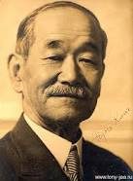
Что такое ДЗЮДО?
Дзюдо – японское боевое искусство, философия и спортивное единоборство без оружия.
В переводе с японского означает «мягкий путь».
Создано в конце XIX века японским мастером Дзигоро Кано. Им сформулированы основные правила и принципы тренировок и проведения соревнований.
Главные принципы дзюдо:
- взаимная помощь и понимание для
достижения большего прогресса;
- наилучшее использование тела и духа;
- поддаться чтобы победить.

Slide 3
Отличие дзюдо от других видов единоборств
Бокс, карате и другие ударные стили единоборств
Вольная борьба, греко-римская борьба
Основой дзюдо являются броски, болевые приему, удержания и удушения в партере. Меньше травмоопасных приемов.
В дзюдо применяется меньше физической силы при выполнении приёмов и больше разрешённых технических действий.
Техника дзюдо положена в основу многих современных стилей единоборств, таких как самбо, бразильское джиу-джитсу и др.
Дзюдо является олимпийским и паралимпийским видом спорта.

Slide 4
Дзюдо для самообороны
Благодаря тренировке с противником, сопротивляющимся в полную силу, вырабатывается:
Скорость, выносливость, сила и реакция.
Психологическая и физическая готовность к падениям и ударам.
Способность выбирать нужную дистанцию, положение и момент времени для проведения приёма на противнике.
Навык быстрого перехода к выполнению болевых, удушающих приёмов и удержаний после проведения броска.
Обучение безопасным приёмам самостраховки при падениях.

Slide 5
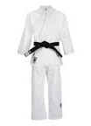
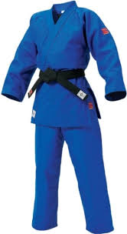
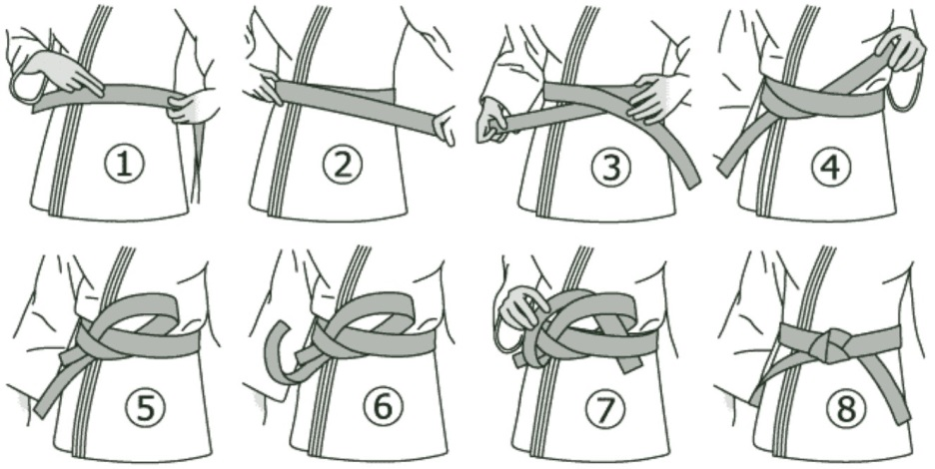
Занятия дзюдо
Занятия проходят в Зале единоборств на татами.
Дзюдоисты занимаются босиком.
В качестве тренировочной одежды используется кимоно (ткань отличается особой плотностью).
Цвет пояса зависит от уровня подготовки спортсмена.

Slide 6
С какого возраста начать заниматься дзюдо
Дзюдо – интересный и вполне безопасный вид спорта, так как в нём отсутствуют какие-либо удары. Агрессия в этом виде единоборства заменена духом соперничества и стремления к победе в честном поединке, поэтому начать тренироваться можно в раннем возрасте.
Типовые программы по дзюдо для ДЮСШ ориентированы на детей с 10 лет. В нашей школе прием детей ведется с 7 лет (1 класс).
Ребенку заранее необходимо пройти медицинский осмотр у участкового врача и получить допуск к занятиям.
Отдавая ребенка в секцию дзюдо в раннем возрасте, родители должны понимать, что в первые годы занятий упор будет делаться на общее физическое развитие ребенка и на освоение азов технических действий борьбы. Занятия проходят 2-3 раза в неделю. Не стоит расчитывать на скорое участие Вашего ребенка в крупных соревнованиях. Ни в коем случае нельзя заставлять малышей тренироваться против их желания. Всему свое время.

Slide 7
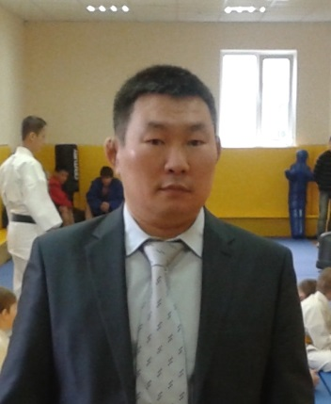
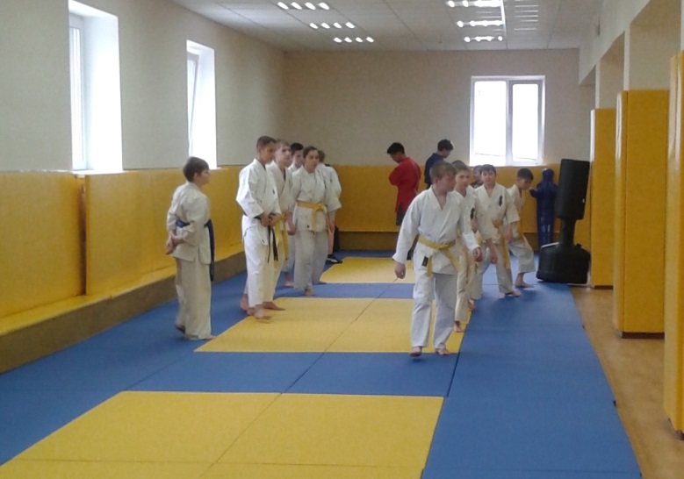
Дзюдо в МУ ДО «ДЮСШ» г. Мирный
Секция дзюдо в нашей школе работает с осени 2013 года. Сейчас в секции занимается более 60 детей. Тренировки проходят в специально оборудованном зале единоборств.
Занятия ведет старший тренер-преподаватель по дзюдо высшей квалификационной категории, кандидат в мастера спорта СССР по вольной борьбе, Отличник образования РС(Я) Иванов Дмитрий Филиппович. Педагогический стаж – 20 лет, из них в ДЮСШ г. Мирный – 14 лет.

Slide 8
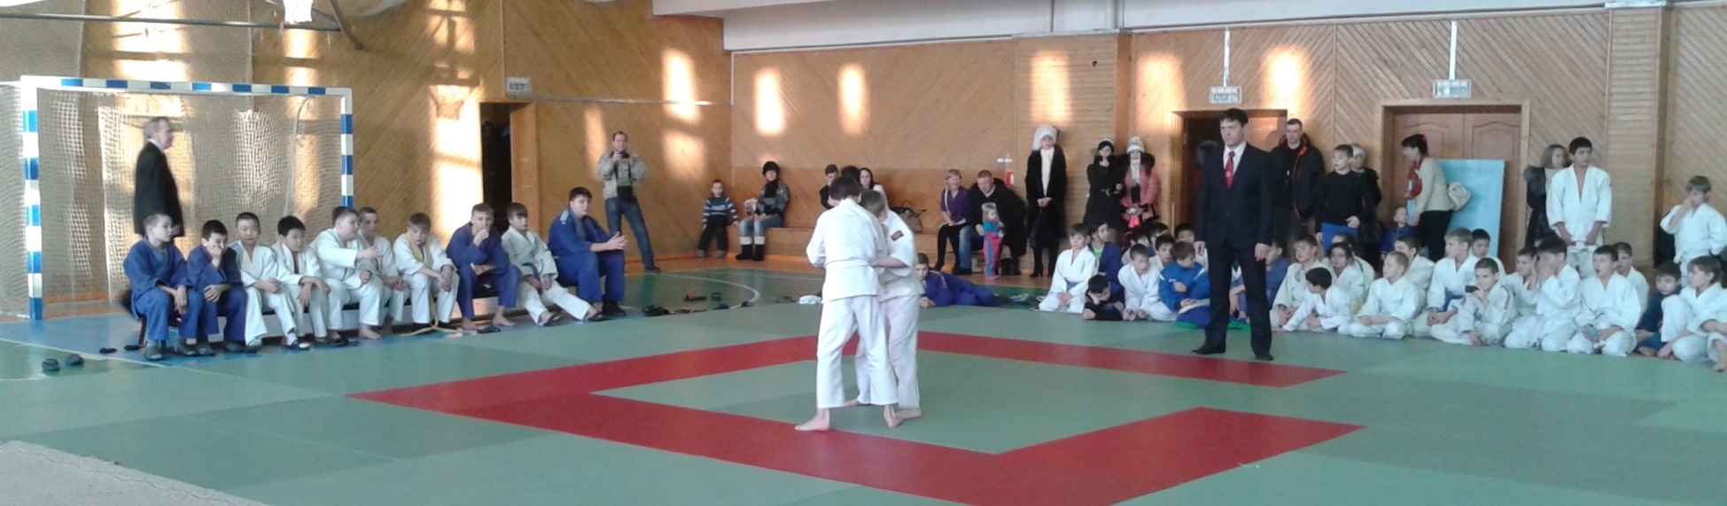
Воспитанники ДЮСШ имеют возможность регулярно участвовать в городских, районных, республиканских и всероссийских соревнованиях. Тренерский состав школы тесно сотрудничает с училищем олимпийского резерва г. Якутск, что дает ученикам возможность прохождения учебно-тренировочных сборов на базе УОР и дальнейшего поступления в данное учебное заведение.
Несмотря на короткий срок работы секции дзюдо, воспитанники добились высоких достижений не только на республиканских, но и на российских и международных соревнованиях.

Slide 9
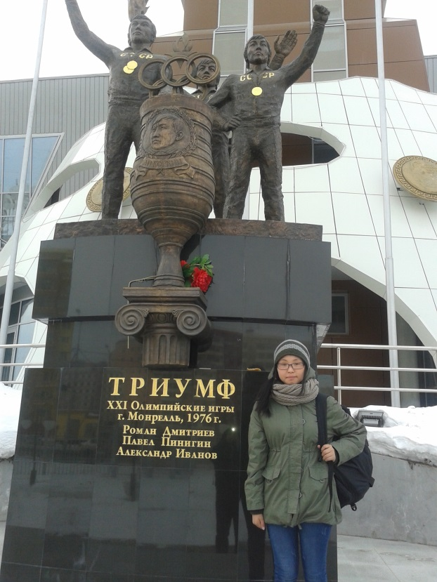
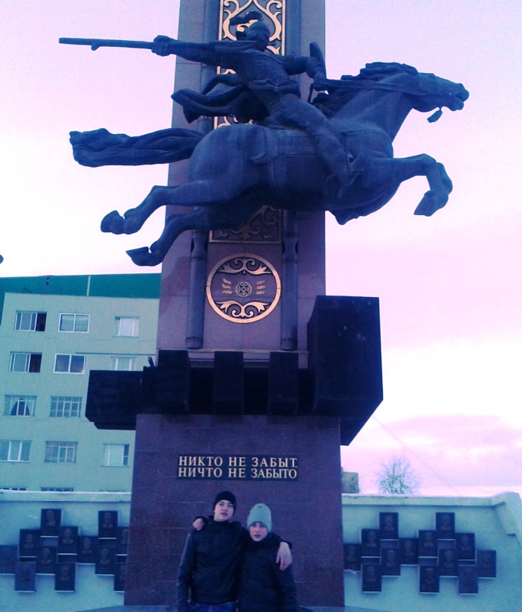
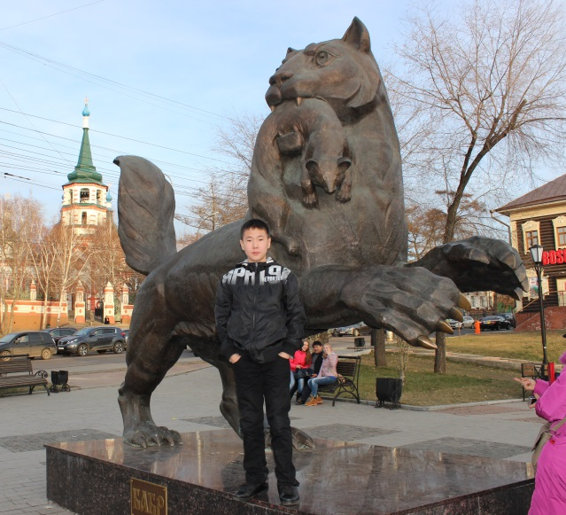
В период обучения и выезда на соревнования с детьми проводится разнообразная воспитательная работа.
В летний период для воспитанников организовывается оздоровительный лагерь на базе ДЮСШ.

Slide 10
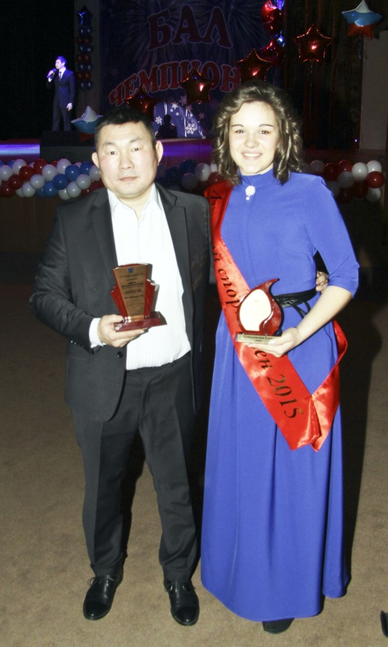
Наши звезды
Соколовская Елена
Участник Первенства России г. Новосибирск, 2016г.
Чемпион Первенства ДВФО г. Владивосток, 2016 г.
Первенство ДВФО, г. Нерюнгри, 2015 г. – 3 место
Международный турнир «Кубок Победы» г. Санкт-Петербург, 2015 г. – 3 место
Чемпион Республики Саха (Якутия) г. Якутск, 2015 г.
Чемпион I этапа Спартакиады школьников России, ДВФО, г. Якутск, 2015 г.
Участник Спартакиады школьников России г. Армавир, 2015 г.
Многократный победитель и призер республиканских, районных и городских соревнований.
Вошла в десятку лучших спортсменов Мирнинского района 2015 г.
Принимала участие в учебно-тренировочных сборах в г. Улан-Батор (Монголия), 2015 г.
Входит в состав сборной Республики Саха (Якутия) к Международным спортивным играм «Дети Азии» – 2016г.

Slide 11
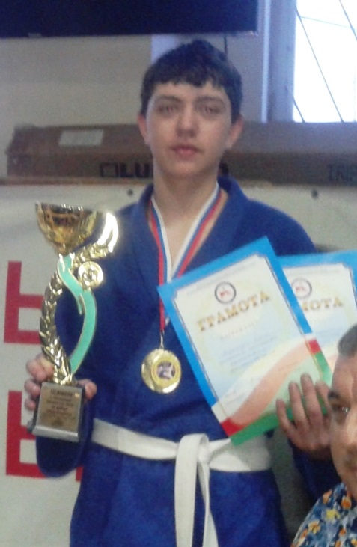
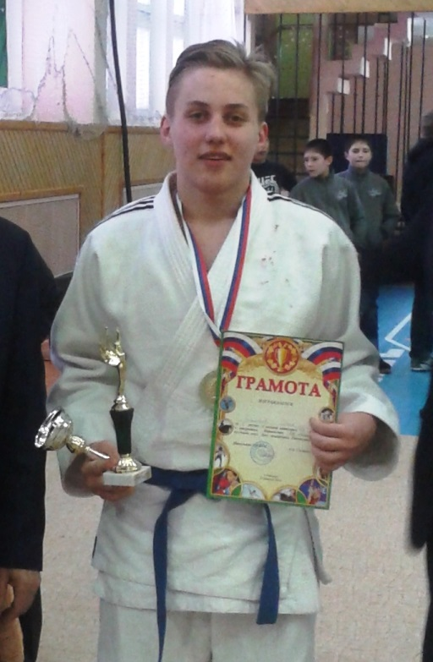
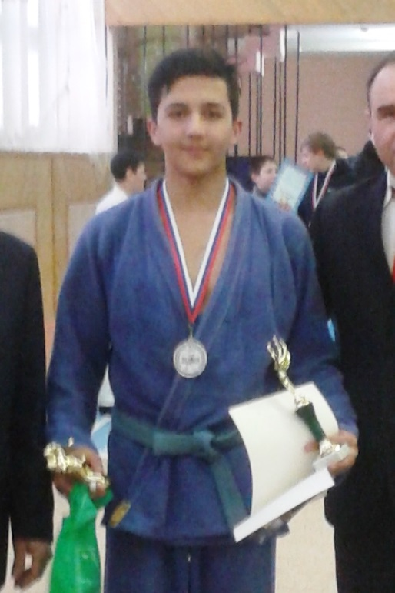
Орлов Алексей
Чемпион Республики Саха (Якутия), г. Покровск, 2014г.
Первенство Республики Саха (Якутия) г. Якутск, 2015г. – 2 место.
Многократный победитель и призер республиканских, районных и городских соревнований.
Входит в состав сборной Республики Саха (Якутия) к Международным спортивным играм «Дети Азии» – 2016г.
Чигликов Илья
Егиазарян Арман
Первенство Республики Саха (Якутия) г. Якутск, 2015 г. – 3 место
Многократный победитель и призер республиканских, районных и городских соревнований.

Slide 12
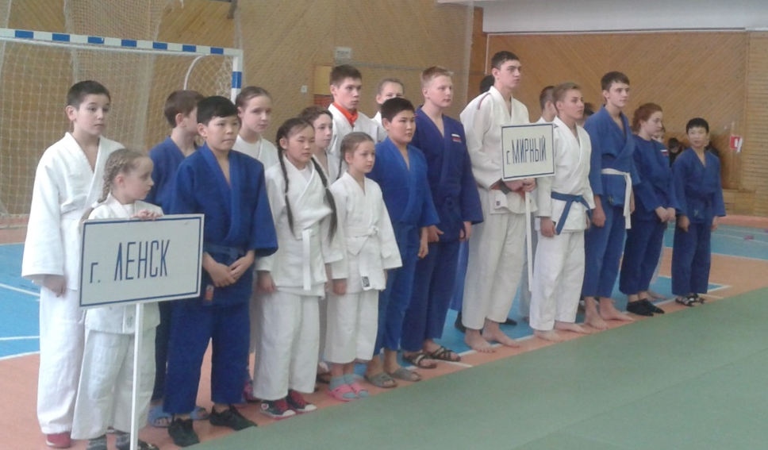
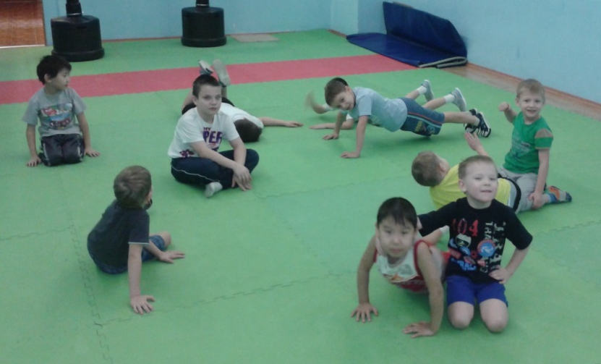
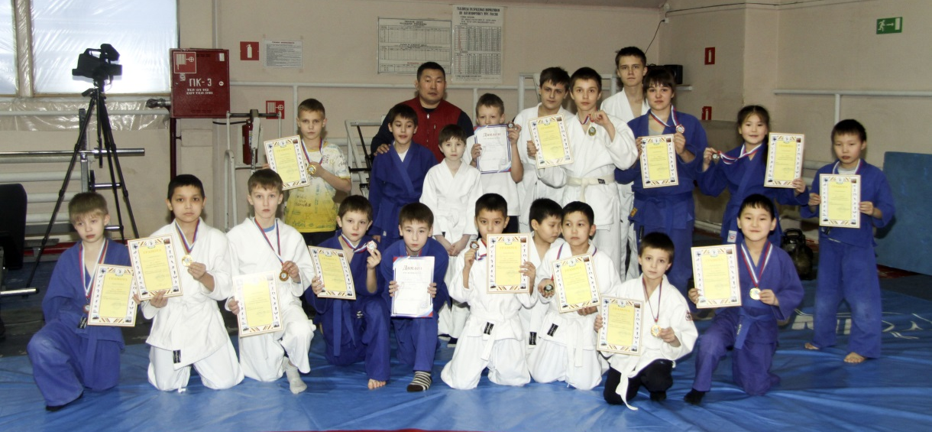
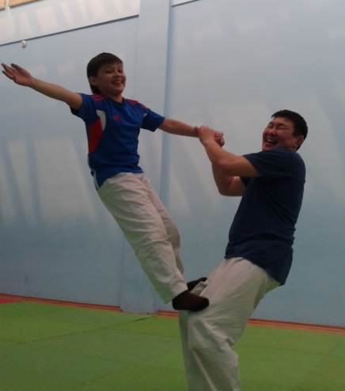
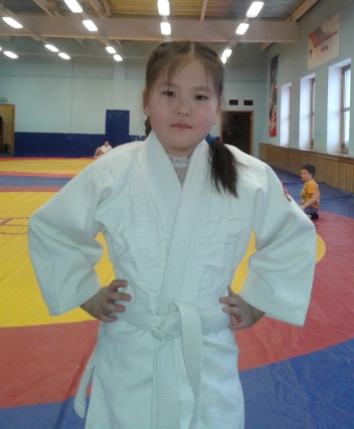
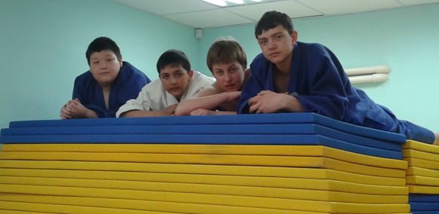
Из жизни дзюдоистов

Slide 13
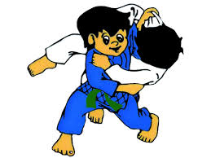
Добро пожаловать в секцию дзюдо!

